Slide 1
Socket应用编程实验
武庆华
wuqinghua@ict.ac.cn

Slide 2
提纲
HTTP/HTTPS协议
Socket简介
Socket编程实验
Online Judge平台

Slide 3
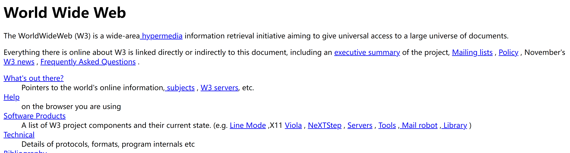
互联网 ≈ Web
World Wide Web/Web/WWW
1989年由CERN的Tim Berners-Lee发明（2016年图灵奖）
一个由许多互相链接的超文本组成的资源系统
每个资源由一个全局唯一的“统一资源标识符”（URI）标识
http://www.baidu.com/
使用超文本传输协议（Hypertext Transfer Protocol, HTTP）传输
GET /index.html HTTP/1.0

Slide 4
HTTP协议
1. HTTP请求
1. HTTP应答
2. HTTP请求
2. HTTP应答
... ...
n. HTTP请求
n. HTTP应答

Slide 5
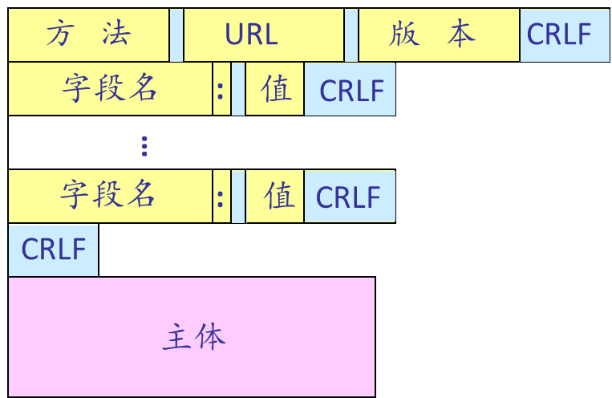
HTTP请求 (Request)
空格
回车换行
请求行
请求头部
GET /index.html HTTP/1.1
Host: www.baidu.com
Accept-Language: en-us
Accept-Encoding: gzip, deflate
User-Agent: Mozilla/4.0 (compatible; MSIE 5.5)
Connection: Keep-Alive

Slide 6
HTTP请求行
HTTP请求行
方法 (Method)
GET: 返回URI对应的内容
POST: 向服务器发送数据
DELETE、CONNECT、 OPTIONS、 HEAD、PUT
URL (相对URL)
e.g. /index.html
也可以写绝对URL
HTTP版本
HTTP/0.9 HTTP/1.0 HTTP/1.1 HTTP/2.0

Slide 7
HTTP请求头部
HTTP请求头部
变长、可读的字符串
包括（不限于）：
主机 (Host)
认证 (Authorization)
可接受文档类型、编码类型
缓存 (Cache-Control)
提交者 (Referer)
用户代理 (User-Agent)
连接管理 (Connection)

Slide 8
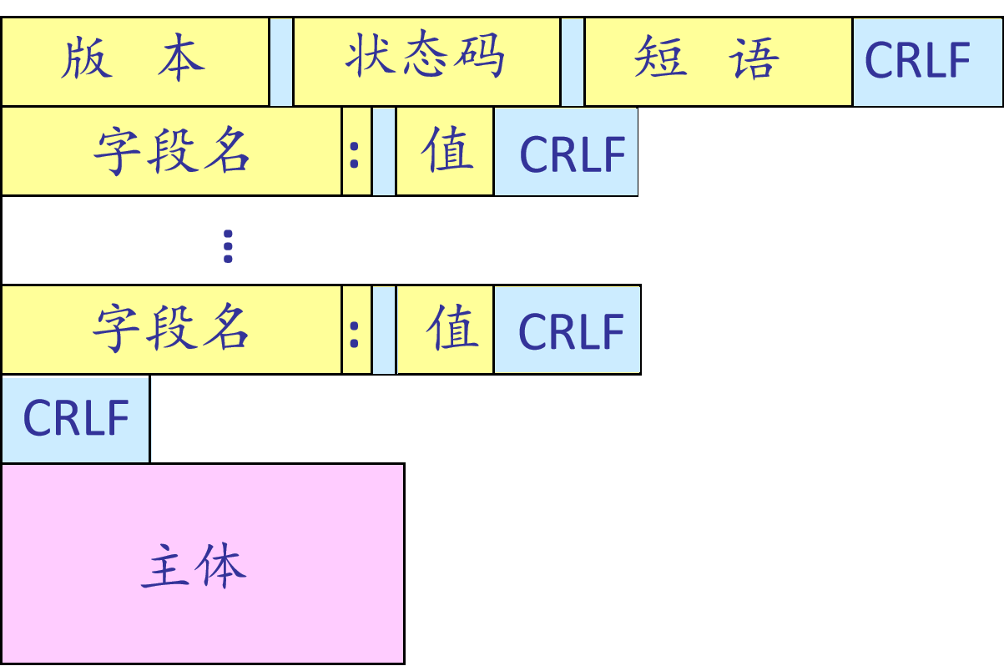
HTTP应答 (Response)
状态行
应答头部
HTTP/1.1 200 OK
Date: Wed, 12 Oct 2016 12:26:03 GMT
Server: Apache
Accept-Ranges: bytes
Content-Length: 1297
Connection: Keep-Alive
Content-Type: text/html
Body…

Slide 9
HTTP状态码
状态码 | 定义 | 说明 | 示例
1XX | 信息 | 接收到请求，继续处理 | 100 Continue
2XX | 成功 | 操作成功地收到和接受 | 200 OK; 206 Partial Content
3XX | 重定向 | 为了完成请求，必须采取进一步措施 | 301 Moved Permanently
4XX | 客户端错误 | 请求的语法有错误或不能完全被满足。 | 404 Not Found
5XX | 服务端错误 | 服务器无法完成明显有效的请求。 | 500 Internal Server Error

Slide 10
如何标识应答结束?
显式关闭连接
由服务器来关闭（Socket API：close）
每个TCP连接只处理一个Request，性能差
由Content-Length来标识
在传输之前已经确定消息长度（HTTP应答头部中的参数字段）
分块传输 (chunked)
在发送相应头部之后，每传一个chunk之前，先用16进制标识其长度
最后一个chunk写0

Slide 11
HTTP分块传输
HTTP/1.1 200 OK <CRLF>
Transfer-Encoding: chunked <CRLF>
<CRLF>
10 <CRLF>
0123456789ABCDEF<CRLF>
1A <CRLF>
0123456789ABCDEF0123456789<CRLF>
0 <CRLF>
HTTP分块传输对于动态生成内容非常有效
由于服务器事先不知道生成内容的大小，如果使用Content-Length方法，则需将所有内容生成并缓存，才能计算长度并传输

Slide 12
提升HTTP性能
早期HTTP协议(HTTP/0.9)为每个请求建立一个新的连接
B
S
SYN
B
S
SYN+ACK
Req 1
ACK
Resp 1
Req 1
Req 2
Resp 1
SYN
Resp 2
SYN+ACK
ACK
Req 1
Req 2

Slide 13
HTTP持久连接（HTTP/1.0）
HTTP持久连接(Keep-Alive)可使多个请求复用已有TCP连接
节约了建立额外TCP连接的时间
B
S
B
S
SYN
SYN
SYN+ACK
SYN+ACK
ACK
ACK
Req 1
Req 1
Resp 1
Resp 1
SYN
Req 1
SYN+ACK
Req 2
ACK
Req 1
Req 2

Slide 14
HTTP管道 (pipelining)（HTTP/1.1）
HTTP管道利用窗口的思想，提升并行性，改进传输性能
尽早发送请求，不用每次被应答阻塞，消除额外的往返延迟
Pipelining要求在接收应答消息时，也必须依顺序接收
B
S
B
S
Req 1
Req 1
Resp 1
Req 2
Req 2
Resp 1
Resp 2
Resp 2
如果前一个应答遇到了阻塞，后面的请求即使已经处理完毕了，仍然需要等待阻塞的请求传输完毕后才能传输（Head of Line Blocking，队头阻塞）

Slide 15
HTTP多路复用（HTTP/2.0）
HTTP多路复用将一个TCP连接分为若干个流（Stream），每个数据流都有一个唯一的编号，数据包中携带所属的数据流ID
客户端可以指定数据流的优先级，优先级越高，服务器就越早响应
即使一个请求被阻塞了，也不会影响其他请求的传输，消除了队头阻塞问题
B
S
B
S
Req 1
Req 1
Req 2
Req 2
Resp 1
Resp 2
Resp 2
Resp 1

Slide 16
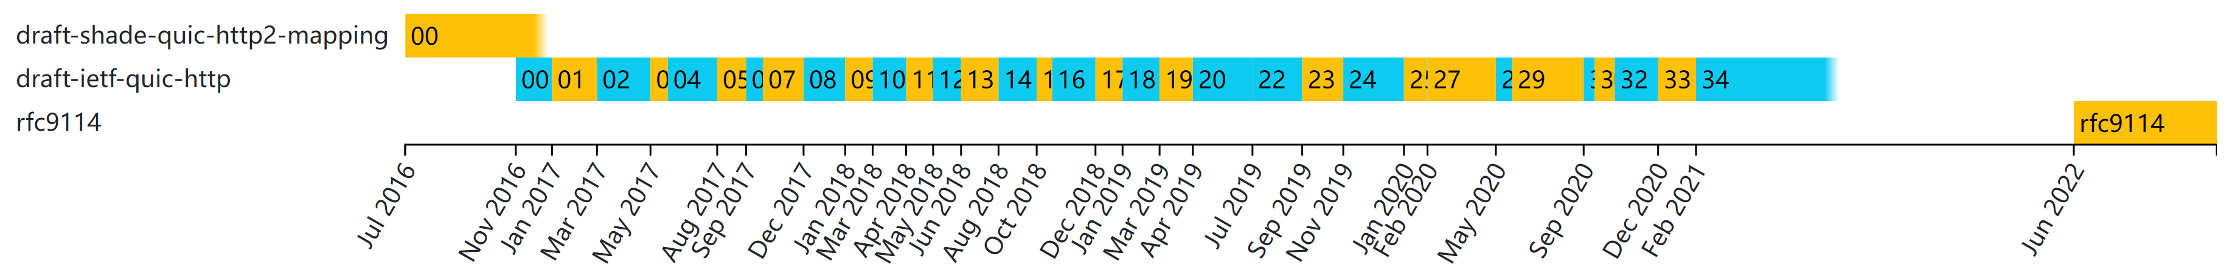
HTTP over QUIC（HTTP/3.0）
HTTP除了可以基于TCP传输，还可以基于QUIC传输
QUIC带来的三个性能优势：
天然支持安全连接
在特定场景下可以省去建连时间
天然支持多Stream，每个Stream可独立进行拥塞控制

Slide 17
HTTPS
HTTPS = HTTP + TLS
优点：
很大程度上解决了互联网安全、隐私问题
缺点：
对Web服务器造成一定性能负担
加密、解密过程
破坏了互联网缓存机制
ISP不能缓存HTTPS流量

Slide 18
非对称加密
公钥加密体系
Bob生成公钥对 (PrivK_{Bob,} PubK_{Bob})
Alice使用PubK_{Bob}对消息进行加密
该加密消息只有Bob能解密
Alice
Bob
m
Enc
c
c
Dec
m
PubK_{Bob}
PrivK_{Bob}
Notes:
RSA、Diffie-Hellman
认证
初始密码协商
密码对由消息接收者提供

Slide 19

公钥认证 (证书体系)
Alice如何获取Bob的公钥PubK_{Bob}
如何防止第三者伪造Bob的公钥？
Alice (浏览器)
Bob (服务器)
CA
choose
(PrivK,PubK)
PubK and proof “I am Bob”
check
proof
PubK_{CA}
PubK_{CA}
PrivK_{CA}
issue Cert with PrivK_{CA} :
verify
Cert
Bob’s key is PubK
Bob’s key is PubK
Notes:
层级的CA认证，顶级CA有很大权限
有效期1年左右
很贵、有免费的

Slide 20
SSL/TLS概览
browser
server
client-hello
cert
server-hello + server-cert (PubK)
PrivK
key exchange
rand. k
client-key-exchange: Enc(PubK, k)
k
Finished
HTTP data encrypted with Key k

Slide 21
生成自签名证书
# generate private key
openssl genpkey -algorithm RSA -pkeyopt rsa_keygen_bits:2048 \
-out cnlab.prikey
# generate self-signed certificate
openssl req -new -key cnlab.prikey -out cnlab.csr
openssl x509 -req -days 36500 -in cnlab.csr -signkey cnlab.prikey \
-out cnlab.cert

Slide 22
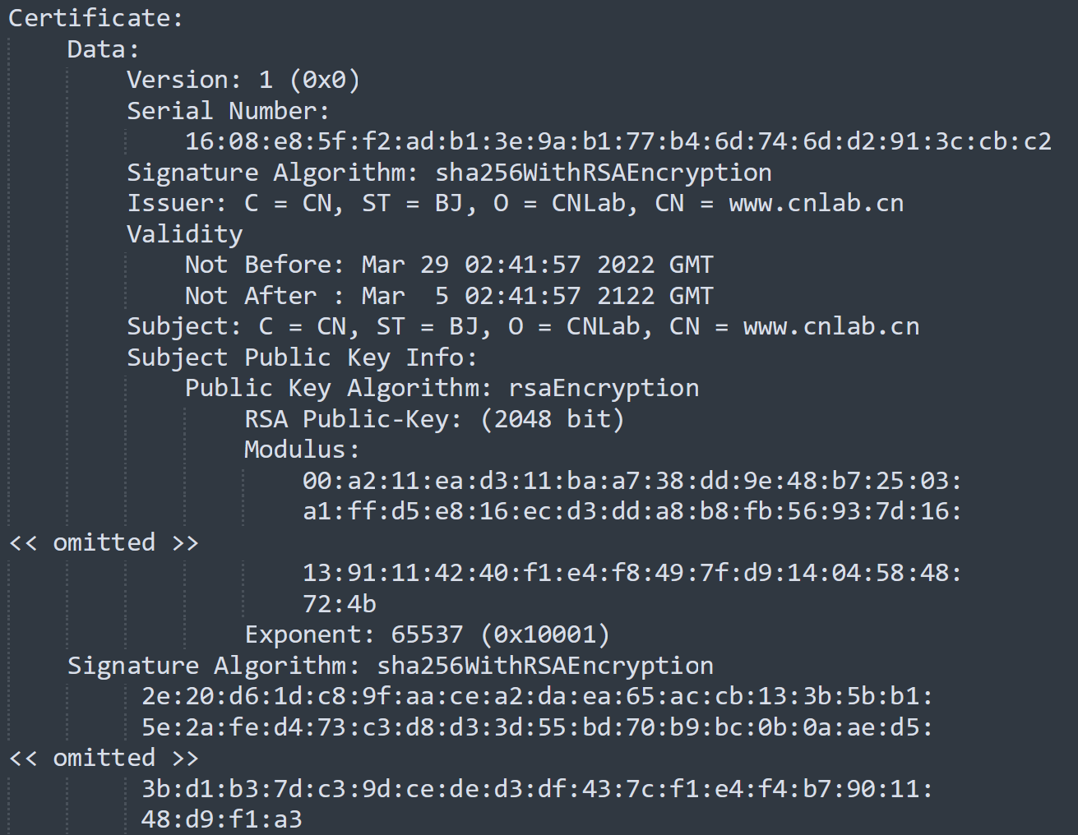
查看证书
openssl x509 -in cnlab.cert -text

Slide 23
使用公钥/私钥进行加/解密数据
# extract pubkey from certificate
openssl x509 -pubkey -noout -in cnlab.cert > cnlab.pubkey
# or from prikey
openssl rsa -in cnlab.prikey -pubout > new-cnlab.pubkey
# encrypt secret.txt (data less than 200 bytes)
openssl rsautl -encrypt -inkey cnlab.pubkey -pubin -in secret.txt -out secret.enc
# decrypt
openssl rsautl -decrypt -inkey cnlab.prikey -in secret.enc -out new_secret.txt
# diff
md5sum secret.txt new_secret.txt

Slide 24
Socket API
BSD Socket API
不是为每个应用程序定义接口，而是提供最基本的通信功能
对上层提供统一的调用接口，支持丰富的上层应用开发
BSD Socket API
socket(domain, type, proto); close(sockfd); bind(sockfd, addr, addrlen);
Datagram (Connectionless)
sendto(sockfd, buf, len, flags, dest_addr, addrlen); recvfrom(sockfd, buf, len, flags, src_addr, addrlen);
Stream (Connection-oriented)
listen(sockfd, backlog); accept(sockfd, addr, &addrlen); connect(sockfd, addr, addrlen); send(sockfd, buf, len, flags); recv(sockfd, &buf, len, flags);

Slide 25
Socket调用流程
Active
Passive
socket()
socket()
bind()
listen()
connect()
Connection Request
accept()
send()
recv()
Data Transmission
recv()
send()
close()
EOF
recv()
close()

Slide 26
一、建立socket文件描述符
数据收发两端都需要建立socket文件描述符
int socket(int domain, int type, int protocol);
Domain: AF_INET
Type
SOCK_STREAM TCP
SOCK_DGRAM UDP
Protocol: 0
返回值: socket文件描述符
int sockfd = socket(AF_INET, SOCK_STREAM, 0);

Slide 27
二、将socket文件描述符与监听地址绑定
只需要被动建立连接一方进行绑定（bind）
int bind(int sockfd, const struct sockaddr *addr, socklen_t addrlen);
sockfd: Socket文件描述符
addr: 需要绑定的地址和端口
addrlen: 地址和端口数据结构的长度
struct sockaddr_in server;
server.sin_family = AF_INET;
server.sin_addr.s_addr = INADDR_ANY;
server.sin_port = htons(80);
bind(sockfd, (struct sockaddr *)&server, sizeof(server));

Slide 28
三、进行监听
只在被动建立连接一方进行监听，等待新的连接请求
int listen(int sockfd, int backlog)
sockfd: 之前建立的socket文件描述符
backlog: 可以理解为待处理请求的最大数目
listen(sockfd, 128);

Slide 29
四、接受连接请求
被动建立连接一方需要显式的接受连接请求
int accept(int sockfd, struct sockaddr *addr, socklen_t *addrlen);
sockfd: 之前建立的socket文件描述符
addr: 用于存储对端网络地址的数据结构
addrlen: 指定addr大小
返回值为该连接对应的文件描述符，以后收发数据都使用该文件描述符
int csock = accept(sockfd, (struct sockaddr_in *) &caddr, &clen);

Slide 30
五、申请建立连接
连接的另一方需要主动建立连接
int connect(int sockfd, const struct sockaddr *addr, socklen_t addrlen);
sockfd: 之前建立的socket文件描述符
addr: 对端的网络地址（包括IP地址和端口号）
addrlen: addr的大小（不同协议的addr大小不同）
返回值指示连接是否建立成功
struct sockaddr_in dst;
dst.sin_family = AF_INET;
dst.sin_addr.s_addr = inet_addr("10.0.0.1");
dst.sin_port = htons(80);
connect(sock, (struct sockaddr *)&dst, sizeof(dst));

Slide 31
六、数据传输
数据发送方
int send(int sockfd, const void *buf, size_t len, int flags);
数据接收方
int recv(int sockfd, void *buf, size_t len, int flags);
连接任意一端都可以发送或者接收数据
对于一个阻塞式(blocking) socket
send直到所有数据被拷贝到协议栈缓存中才返回，或产生错误返回
recv直到接收到数据(不一定等于len)，或对端关闭连接（返回0），或产生错误才返回

Slide 32
网络字节序与本地字节序
网络协议使用网络字节序（即大端字节序）传输数据，地址低位存储值的高位
Intel的x86平台使用的是小端字节序，地址低位存储值的低位
为了保证数据在不同主机之间传输时能够被正确解释，主机在发送和接收数据时，需要进行网络字节序与主机字节序之间的相互转换：
htons()/htonl()/htonll()
ntohs()/ntohl()/ntohll()
数据：0x01020304
内存
低 -> 高
LE 04 03 02 01
BE 01 02 03 04
只有在收发整数数据时才需要转换字节序，收发字符串/字节流时不需要关心

Slide 33
七、处理并发服务请求
如果一台服务器需要同时处理多个服务请求
使用多进程/多线程技术
int request = accept(sock, addr, len);
pthread_create(new_thread, NULL, handle_request, request);
需要维护多个线程，增加系统开销
或 使用I/O多路复用技术
for (int i = 0; i < nfds; i++)
FD_SET(fd[i], &rfds);
int ready = select(nfds, &rfds, NULL, NULL, timeout);
for (int i = 0; i < nfds, i++)
if (FD_ISSET(fd[i], &rfds)) recv(fd[i], buffer, len, 0);
select最多支持1024个并发连接，且每次都需要遍历每一个连接，用epoll可以避免该限制

Slide 34
八、Socket使用SSL/TLS通信
// init SSL Library
OpenSSL_add_all_algorithms();
SSL_load_error_strings();
const SSL_METHOD *method = TLS_server_method();
SSL_CTX *ctx = SSL_CTX_new(method);
// load certificate and private key
SSL_CTX_use_certificate_file(ctx, "./keys/cnlab.cert", SSL_FILETYPE_PEM);
SSL_CTX_use_PrivateKey_file(ctx, "./keys/cnlab.prikey", SSL_FILETYPE_PEM);

Slide 35
八、Socket使用SSL/TLS通信（续）
int sock = socket(AF_INET, SOCK_STREAM, 0);
struct sockaddr_in addr;
addr.sin_family = AF_INET;
addr.sin_addr.s_addr = INADDR_ANY;
addr.sin_port = htons(443);
bind(sock, (struct sockaddr*)&addr, sizeof(addr));
listen(sock, 10);
int csock = accept(sock, (struct sockaddr*)&caddr, &len);
SSL *ssl = SSL_new(ctx);
SSL_set_fd(ssl, csock);
handle_https_request(ssl);

Slide 36
HTTP服务器实验
实现：使用C语言实现最简单的HTTP服务器
同时支持HTTP（80端口）和HTTPS（443端口）
使用两个线程分别监听各自端口
只需支持GET方法，解析请求报文，返回相应应答及内容
需支持的状态码 | 场景
200 OK | 对于443端口接收的请求，如果程序所在文件夹存在所请求的文件，返回该状态码，以及所请求的文件
301 Moved Permanently | 对于80端口接收的请求，返回该状态码，在应答中使用Location字段表达相应的https URL
206 Partial Content | 对于443端口接收的请求，如果所请求的为部分内容（请求中有Range字段），返回该状态码，以及相应的部分内容
404 Not Found | 对于443端口接收的请求，如果程序所在文件夹没有所请求的文件，返回该状态码

Slide 37
实验流程
根据上述要求，实现HTTP服务器程序
执行sudo python topo.py命令，生成包括两个端节点的网络拓扑
在主机h1上运行HTTP服务器程序，同时监听80和443端口
h1 # ./http-server
在主机h2上运行测试程序，验证程序正确性
h2 # python3 test/test.py
如果没有出现AssertionError或其他错误，则说明程序实现正确

Slide 38
提交作业
代码提交到OJ网站，命名格式
提交文件：03-socket.zip，解压后文件夹名称为03-socket，文件夹内只包含编译程序所需的C文件、头文件和Makefile
该程序假设当前目录有一个keys文件夹，里面包含cnlab.prikey和cnlab.cert，编译时只依赖-lssl -lcrypto -lpthread这三个动态库
截止时间：下周三（晚于该时间视为补交）
报告提交到课程网站
报告命名格式：03-Socket编程实验报告.(docx/pdf)
截止时间：下周四（晚于该时间只能邮件补交）

Slide 39
附件文件列表
dir # 目录下有一个HTML文件
https-server-example.c # C语言的HTTPS服务器例子
index.html # HTML文件
keys # 私钥和证书文件
Makefile # 不能修改该文件
test # 测试程序
topo.py # Mininet拓扑

Slide 40
Online Judge(OJ)平台使用说明
基本操作
提交代码

Slide 41
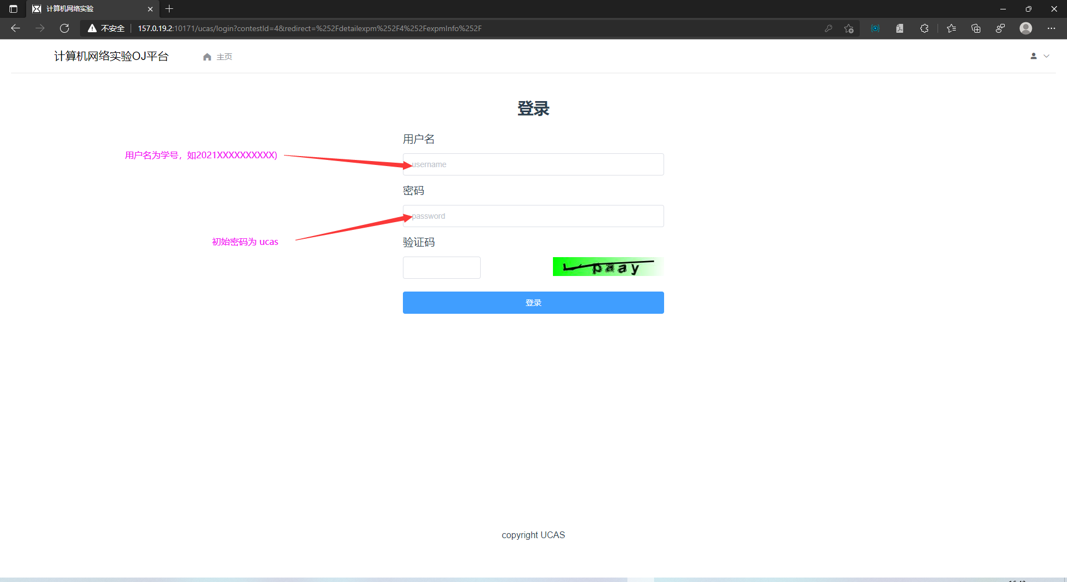
网站进入方法
浏览器输入http://157.0.19.2:10225（暂无域名，暂不支持https）
若访问失败则考虑是浏览器自动采用https协议，此时采用http访问即可，登录后界面如下页图所示：

Slide 42
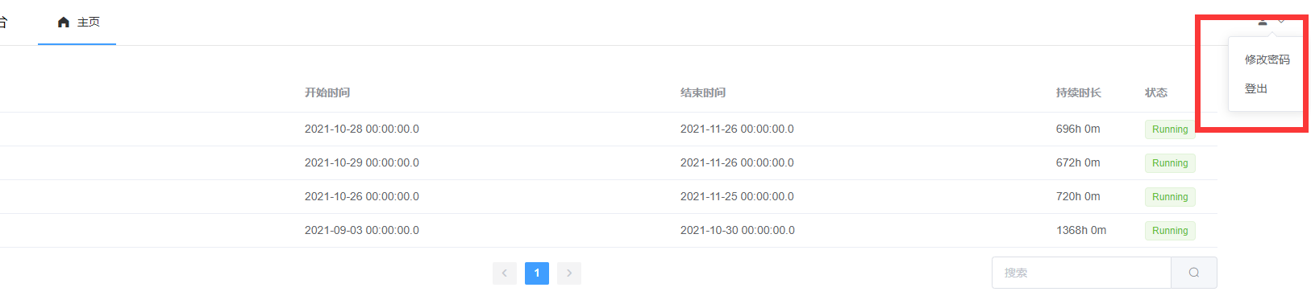
注意事项
初始用户名：学号；初始密码：ucas
为安全考虑，登录后请尽快修改密码，修改方式如下图所示
如果忘记密码可以联系OJ助教（@杨景彬）

Slide 43
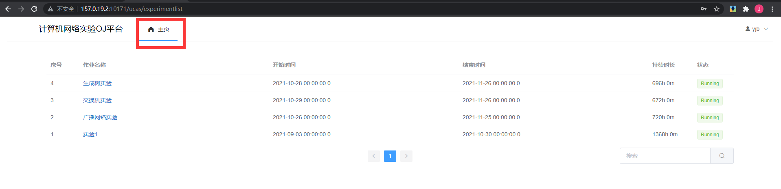
提交代码 - 选择实验类型
点击主页即可选择不同的实验进行提交

Slide 44
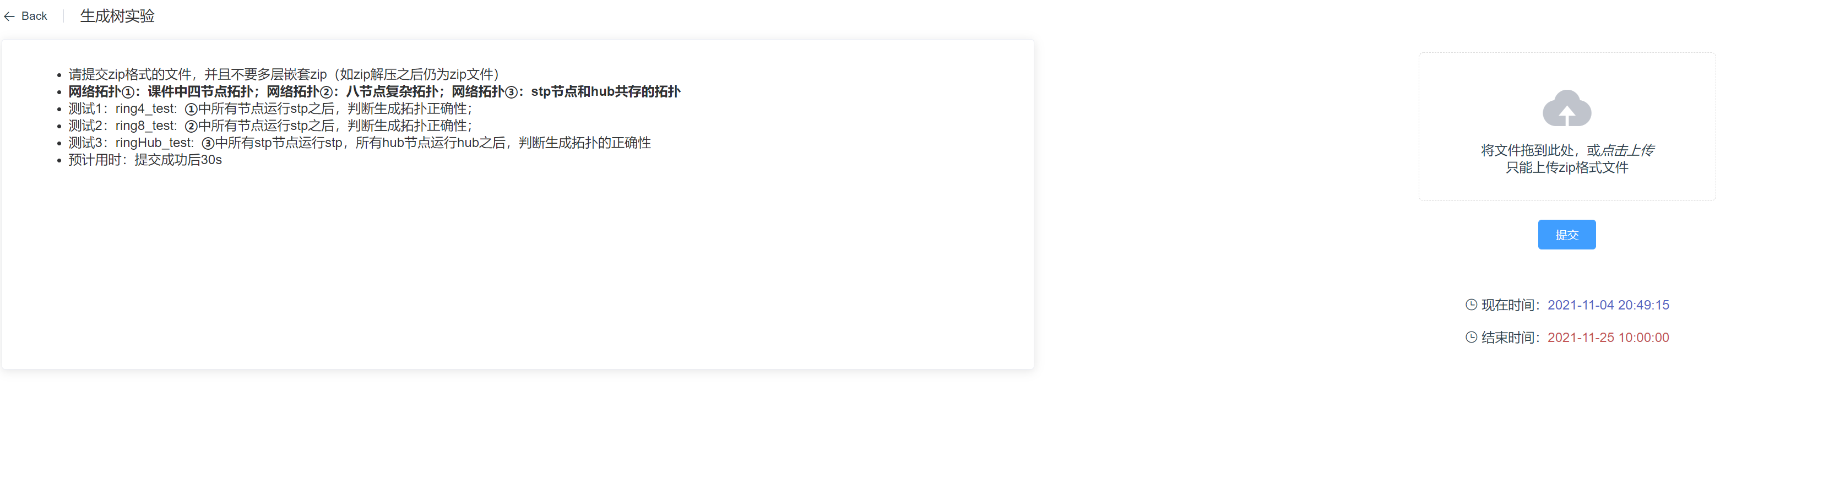
提交代码前
每次提交作业前请务必仔细阅读左侧实验说明
暂时只支持zip格式的文件，请勿多层嵌套zip
打包内容包括：所有C文件，头文件（include文件夹，如果有），Makefile文件

Slide 45
提交代码时
收到作业后，判题程序在特定文件夹解压zip文件，递归遍历寻找Makefile文件，其所在目录为工作目录
提交作业后会自动进行跳转到判题界面，显示正在判题中，此时说明文件已经成功提交至服务器
如果没有自动跳转，可能为网络问题，也可能上传文件过大导致（每次都会有文件大小限制），请耐心等待或者刷新后再次尝试

Slide 46
提交代码后
提交作业后显示正在判题中，可以自动刷新出判题结果，若长时间没有变更状态，可以尝试刷新页面
判题结果有三种，原因说明如下：
执行错误：文件中没有Makefile；文件格式错误；编译失败等
解答错误：顺利编译但是未能完全解答正确，未通过的在右侧说明
通过： 顺利完成测试

Slide 47
提示
个别实验运行时间较长，建议在本地运行通过之后再提交，如果和本地运行结果有差异请联系助教（@杨景彬）
系统只保留最后一次提交的作业（不论通过与否）和其对应的运行结果，最后一次提交的结果在对应实验的“状态”页面显示
有任何问题可以联系助教（@杨景彬）

